Slide 1
Вопросы заполнения справок о доходах, расходах, об имуществе и обязательствах имущественного характера за 2020 год

Slide 2
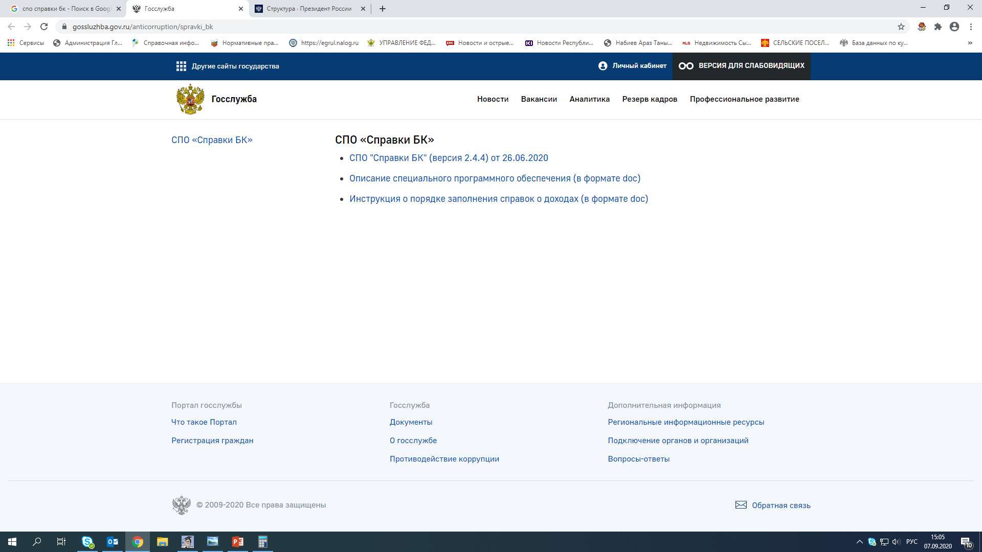
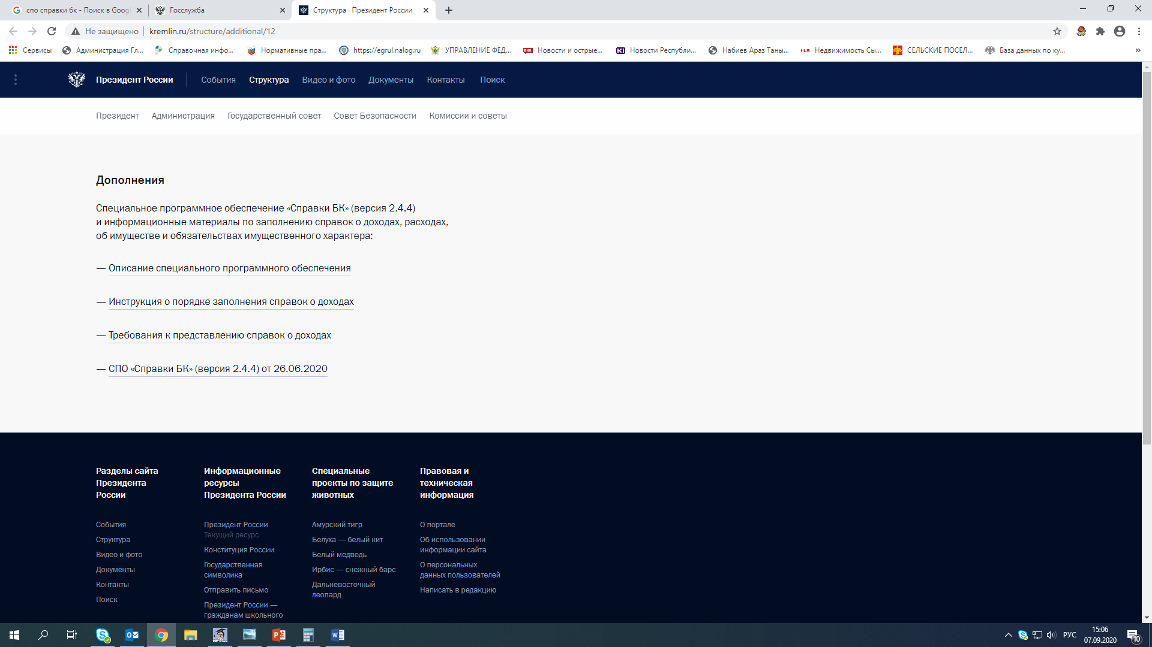
НАДО СКАЧАТЬ ПРОГРАММУ
https://gossluzhba.gov.ru/anticorruption/spravki_bk
ВЕРСИЯ 2.4.4
http://www.kremlin.ru/structure/additional/12

Slide 3
КУДА НАДО СХОДИТЬ ЗА СПРАВКАМИ О СВОИХ ДОХОДАХ И ИМУЩЕСТВЕ
В ТЕРРИТОРИАЛЬНЫЕ ПОДРАЗДЕЛЕНИЯ:
Пенсионного фонда (справка о размере полученной пенсии и иных выплатах: ветераны боевых действий, пособие на погребение);
Центра социальной защиты населения (справка о мерах социальной поддержки, о получении единовременных выплат, различных пособий и т.д.);
Центра занятости населения (справка о размере пособия по безработице, о временной занятости несовершеннолетних);
ГИБДД (о зарегистрированных на ваше имя транспортных средствах и прицепах);
ГИМС (о зарегистрированном водном транспорте);
Технадзор (о зарегистрированных снегоходах, тракторах);
Службы судебных приставов (о наличии исполнительных производств, взысканных суммах в Вашу пользу, а также где Вы являетесь должником на сумму равную или свыше 500 000 руб.)
Налоговые органы

Slide 4

СРОК ПРЕДСТАВЛЕНИЯ:
1 АПРЕЛЯ 2021 г.
Требованиями антикоррупционного законодательства НЕ предусматривается освобождение от исполнения обязанности по представлению СПРАВКИ,
в том числе в период нахождения декларанта в отпуске, в период временной нетрудоспособности
Если лицо НЕ ПРЕДСТАВИЛО до 1 апреля 2021 г. сведения, то представить уточненные оно не может
К справке могут быть приложены любые применимые документы

Slide 5
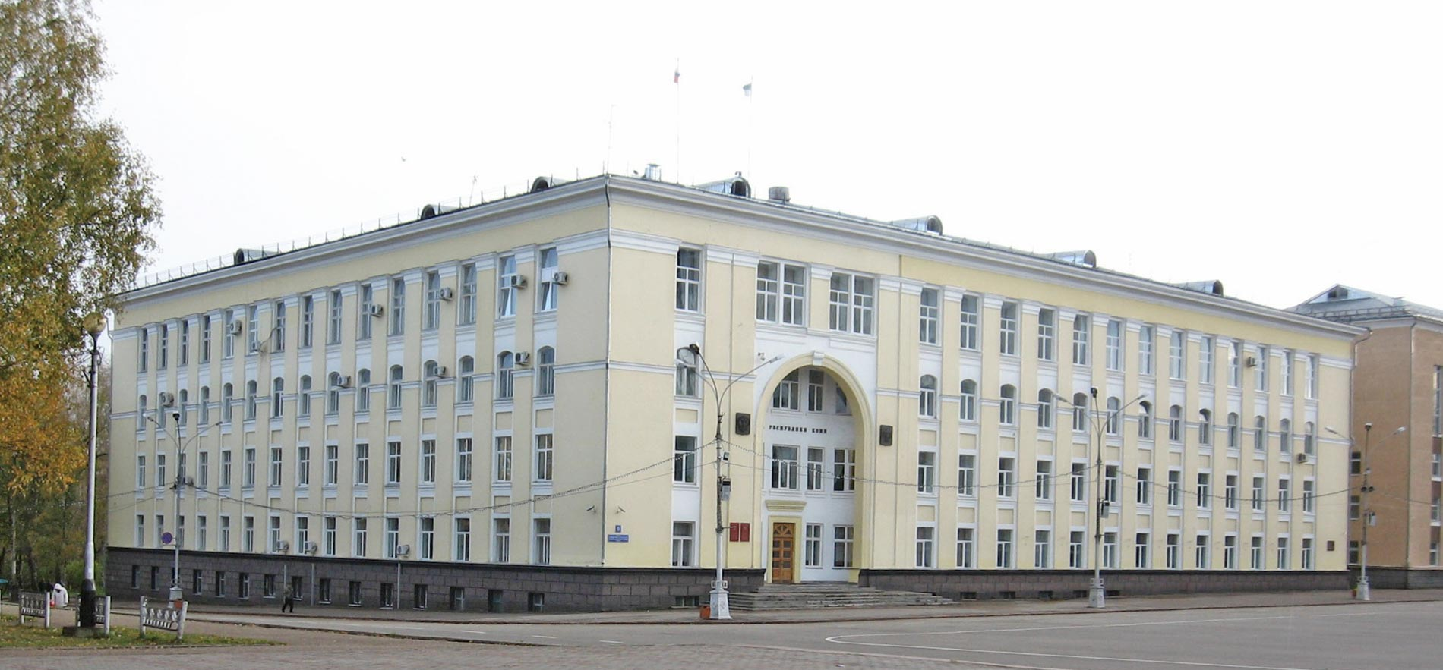
Справки надо направить посредством почтовой связи по адресу: 167000, г. Сыктывкар, ул. Коммунистическая, д. 9, Администрация Главы Республики Коми в случае обнаружения ошибок или неточностей можно представить
УТОЧНЕННЫЕ справки в течение одного месяца со дня представления сведений

Slide 6
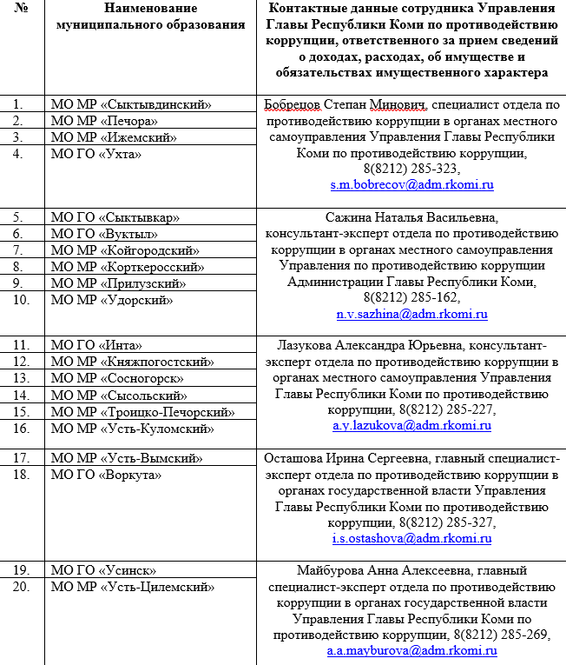

Slide 7
ОТВЕТСТВЕННОСТЬ ЗА НЕПРЕДСТАВЛЕНИЕ СПРАВКИ
Предусматривается ДОСРОЧНОЕ ПРЕКРАЩЕНИЕ полномочий лиц, замещающих муниципальные должности (депутатов и др.), в случае несоблюдения ограничений, запретов, неисполнения обязанностей, установленных законодательством о противодействии коррупции
(ч. 7.1 ст. 40 Федерального закона от 6 октября 2003 г.
№ 131-ФЗ «Об общих принципах организации местного самоуправления в Российской Федерации»)

Slide 8
При невозможности по ОБЪЕКТИВНЫМ причинам представить сведения на супругу (супруга) и/или несовершеннолетних детей
подается заявление ДО истечения срока, установленного для представления Справки
ДЕПУТАТ (ГЛАВА)
в комиссию по противодействию коррупции соответствующего муниципального образования

Slide 9
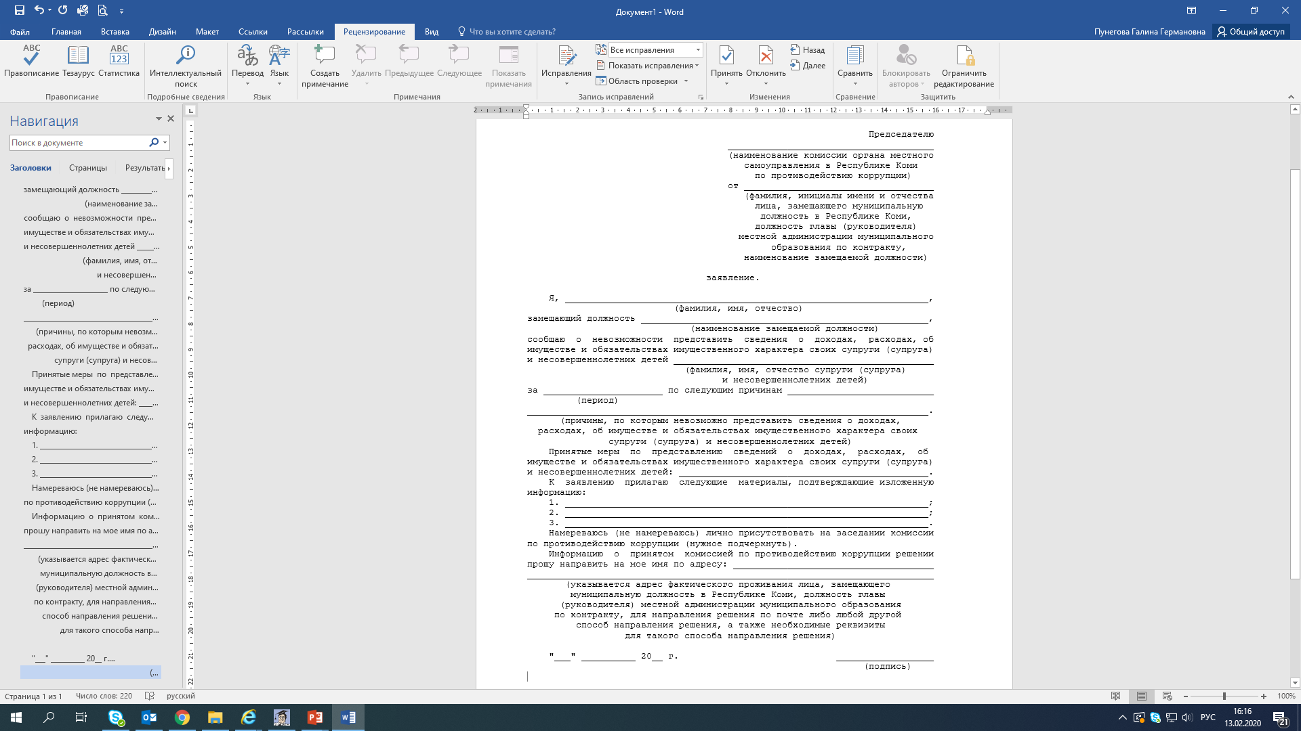
Указ Главы Республики Коми от 08.08.2017 № 72
«О некоторых вопросах организации деятельности по противодействию коррупции»
ОБЯЗАТЕЛЬНО

Slide 10
СЕРВИСЫ ОНЛАЙН-ИНФОРМАЦИИ
Пенсионный фонд Российской Федерации https://es.pfrf.ru/
ГИБДД России https://гибдд.рф
Личный кабинет налогоплательщика https://lkfl2.nalog.ru/lkfl/login
Федеральная служба судебных приставов http://fssprus.ru/
Росреестр https://rosreestr.ru/wps/portal/online_request
Предоставление сведений из ЕГРЮЛ/ЕГРИП https://egrul.nalog.ru/index.html
ИСПОЛЬЗОВАНИЕ СЕРВИСОВ ОНЛАЙН-ИНФОРМАЦИИ ЯВЛЯЕТСЯ ЛИШЬ ВСПОМОГАТЕЛЬНЫМ ИНСТРУМЕНТОМ
Справку рекомендуется заполнять на основании правоустанавливающих и иных подтверждающих официальных документов. НЕ РЕКОМЕНДУЕТСЯ пользоваться информацией, полученной по телефону, в том числе в виде смс-сообщения

Slide 11
РАЗДЕЛ 1. СВЕДЕНИЯ О ДОХОДАХ
Представляются за отчетный период
с 1 января 2020 года по 31 декабря 2020 года
В целях представления сведений в справке под «доходом» понимаются любые денежные поступления лица, сдающего справку, его супруги (супруга) и несовершеннолетних детей в наличной или безналичной форме
Полученные доходы, в том числе по основному месту работы, указываются БЕЗ вычета налога на доходы физических лиц (СПРАВКА по форме 2-НДФЛ)
«Самозанятый» может узнать свой доход в приложении
«Мой налог»

Slide 12
ДОХОД индивидуального предпринимателя
Представление сведений о доходах в отношении лица, зарегистрированного в качестве ИП:
1) при применении системы налогообложения в виде единого налога на вмененный доход для отдельных видов деятельности (ЕНВД) в качестве «дохода» указывается величина вмененного дохода
2) при применении упрощенной системы налогообложения (УСН) в качестве «дохода» указывается сумма полученных доходов за налоговый период, которая подлежит указанию в налоговой декларации по налогу, уплачиваемому в связи с применением УСН, НЕЗАВИСИМО от объекта налогообложения
3) Доход при ПСН указывается на основании книги учета доходов
4) Доход при ЕСХН указывается на основании налоговой декларации

Slide 13
ДОХОД ОТ ВКЛАДОВ В БАНКАХ
И ИНЫХ КРЕДИТНЫХ ОРГАНИЗАЦИЯХ
Указывается общая сумма доходов в виде процентов по любым вкладам (счетам) в банках и иных кредитных организациях, вне зависимости от их вида и валюты, а также доходы от вкладов (счетов), которые были ЗАКРЫТЫ в 2020 году
Доход, полученный в иностранной валюте, указывается
в рублях по курсу Банка России на дату получения дохода
Сведения об официальных курсах валют на дату, устанавливаемых ЦБ РФ, доступны по ссылке:
https://www.cbr.ru/currency_base/daily/

Slide 14
ДОХОД ОТ ЦЕННЫХ БУМАГ И ДОЛЕЙ УЧАСТИЯ В КОММЕРЧЕСКИХ ОРГАНИЗАЦИЯХ
Дивиденды, от организации при распределении прибыли, остающейся после налогообложения (в том числе в виде % по привилегированным акциям)
Выплаченный купонный доход по облигациям
Доход от операций с ценными бумагами, в т.ч. доход от погашения сберегательных сертификатов (сумма финансового результата = доходы от операций - расходы на приобретение акций)
Нулевой или отрицательный доход (нулевой или отрицательный финансовый результат) в справке
не указывается!

Slide 15
ИНЫЕ ДОХОДЫ
Государственный сертификат на МСК, если в 2020 г. был реализован целиком или частично
Пенсия государственная и негосударственная пенсии (при этом разные виды пенсий (по возрасту и пенсия военнослужащего) не следует суммировать)
Социальные выплаты, стипендии, алименты
Денежные средства полученные в порядке ДАРЕНИЯ или наследования
Доходы от сдачи в аренду имущества
Доходы от продажи имущества
Выигрыши в лотереях, букмекерских конторах, тотализаторах, конкурсах и иных играх
Более полный перечень иных видов доходов приведен в Методических рекомендаций МИНТРУДА РОССИИ

Slide 16
ИНЫЕ ДОХОДЫ
Доходы по договорам «трейд-ин»
Страховые выплаты, в том числе по ДТП и т.д.
Выплаты денежных сумм, осуществленные на основании договоров страхования
Доход от продажи мелкого имущества
Денежные средства, полученные в связи с прощением долга (в том числе частичным)
Вознаграждения по гражданско-правовым договорам
Доходы по трудовым договорам по совместительству
Выплаты, связанные с гибелью (смертью), выплаченные наследникам
ПОСОБИЕ ПО ВРЕМЕННОЙ НЕТРУДОСПОСОБНОСТИ (ФСС)!!!
Более полный перечень иных видов доходов приведен в Методических рекомендаций МИНТРУДА РОССИИ

Slide 17
ИНЫЕ ДОХОДЫ
  ежемесячная денежная выплата на ребенка в возрасте от 3 до 7 лет включительно (Указ Президента РФ от 20 марта 2020 г. № 199)
  ежемесячная выплата в целях обеспечения социальной поддержки семей, имеющих детей (Указ Президента РФ от 7 апреля 2020 г. № 249)
  субсидия, предоставленная в соответствии с постановлением Правительства РФ от 29 мая 2020 г. № 783 физ. лицам, в том числе ИП, применявшим в 2019 году специальный налоговый режим "Налог на профессиональный доход", в условиях ухудшения ситуации в результате распространения новой коронавирусной инфекции
  единовременная выплата гражданам РФ, проживающим на территории РФ и являющимся родителями, усыновителями, опекунами, попечителями детей в возрасте до 16 лет, имеющих гражданство РФ (Указ Президента РФ от 23 июня 2020 г. № 412)
  единовременная выплата гражданам РФ, проживающим на территории РФ и являющимся родителями, усыновителями, опекунами, попечителями детей в возрасте до 8 лет, имеющих гражданство РФ (Указ Президента РФ от 17 декабря 2020 г. № 797)

Slide 18
ДОХОДАМИ НЕ ЯВЛЯЮТСЯ
оплата командировок за счет Работодателя
оплата проезда к месту отпуска и обратно
перевод денежных средств между банковскими счетами супругов и НЕСОВЕРШЕННОЛЕТНИХ детей (аналогично в части, касающейся наличности);
возврат денежных средств по несостоявшемуся договору купли-продажи;
социальный, имущественный налоговый вычет;
от продажи различного вида подарочных сертификатов (карт), выпущенных предприятиями торговли;
бонусные баллы («кэшбэк сервис»), бонусов на накопительных дисконтных картах;
вознаграждения донорам за сданную кровь, ее компоненты
Более полный перечень приведен в Методических рекомендаций

Slide 19
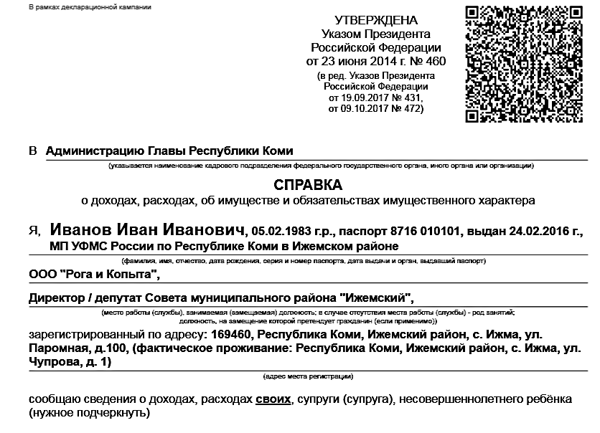


от 15.01.2020 № 13)
Управление Главы Республики Коми по противодействию коррупции

Slide 20
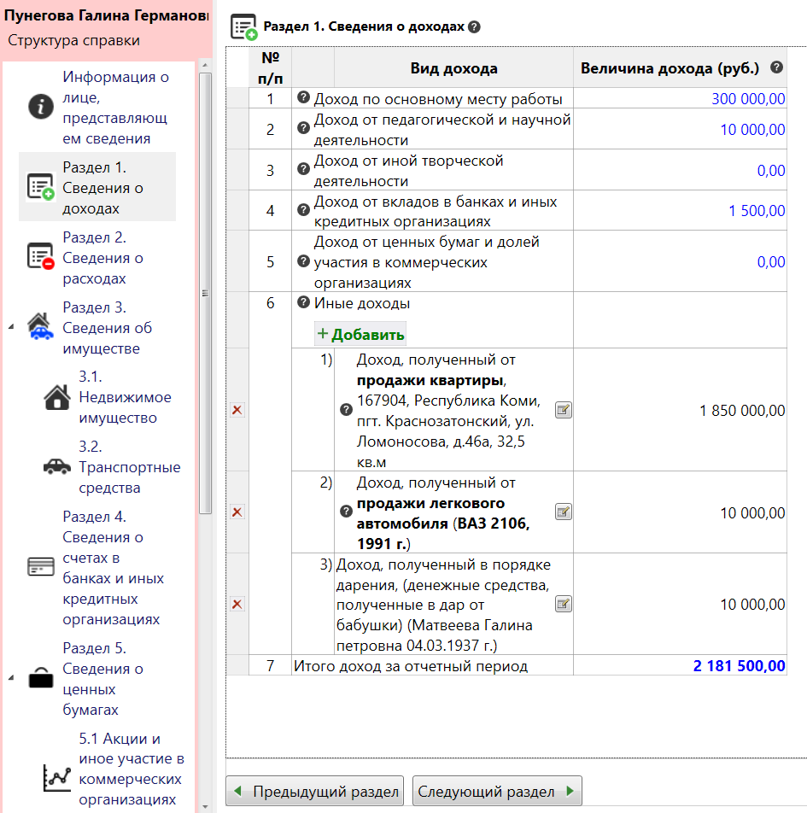
Раздел 1 в целом за 2020 год (все доходы, полученные с 1 января по 31 декабря 2020 г.)

Slide 21
РАЗДЕЛ 2. СВЕДЕНИЯ О РАСХОДАХ
Заполняется только в случае, если с 01.01.2020 по 31.12.2020 лицом, сдающим справку, его супругой (супругом) и несовершеннолетними детьми совершены расходы по сделке (сделкам) по приобретению земельного участка, другого объекта недвижимости, транспортного средства, ценных бумаг, акций, и сумма такой сделки (сделок) ПРЕВЫШАЕТ общий доход данного лица и его супруги (супруга) за три последних года, предшествующих 2020 году
(то есть за 2017, 2018 и 2019 годы)
В случае, если осуществлены расходы по соответствующей сделке (сделкам) до поступления на службу (работу), то в рамках декларационной кампании информация о данной сделке (сделках) не подлежит отражению

Slide 22
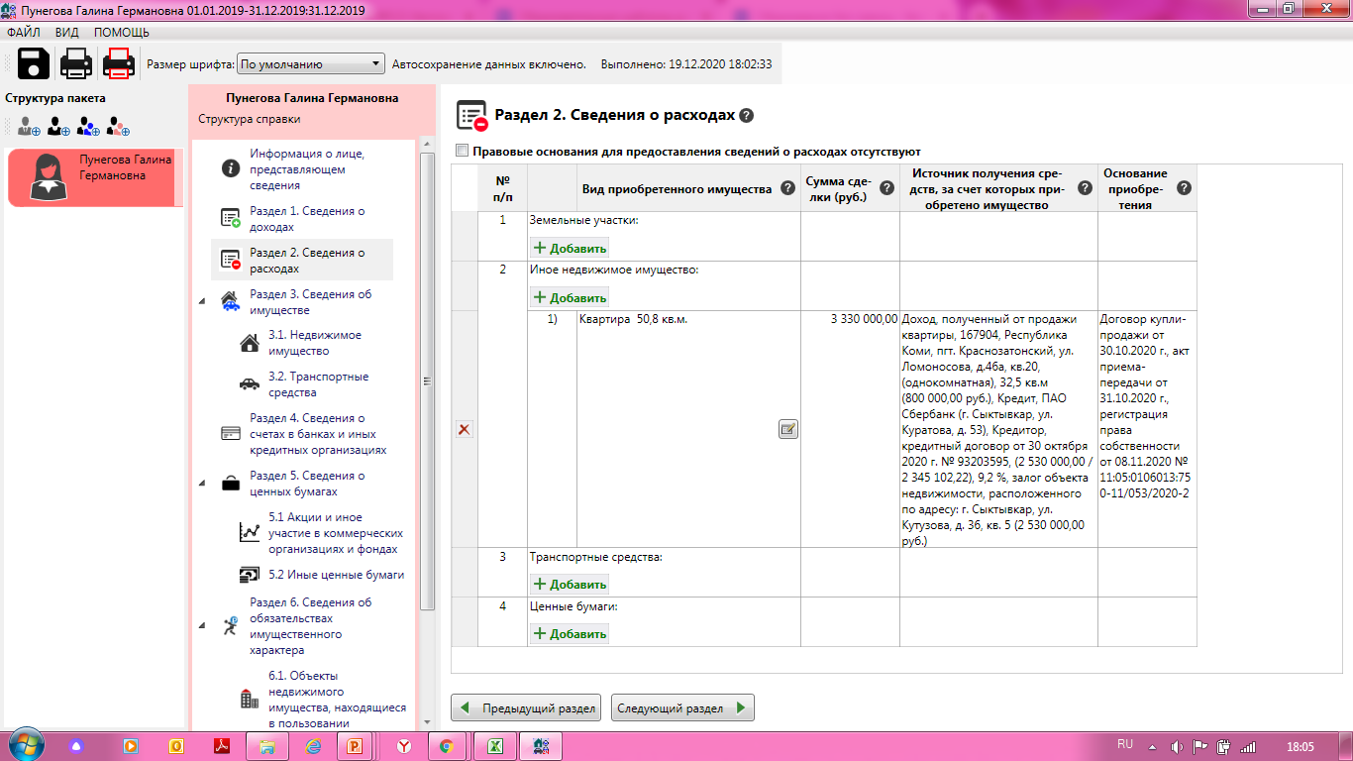
Раздел 2 в целом за 2020 год

Slide 23

Стоимость
3 000 000 рублей
СИТУАЦИЯ 1:
Вы в браке все 3 года до совершения сделки и в момент совершения (исчисление с 01.01.2017)
Ваш доход за 2017, 2018, 2019 годы = 1 800 000 руб.
Доход супруги за 2017, 2018, 2019 годы = 900 000 руб.
1 800 000 + 900 000 = 2 700 000 < 3 000 000
СДЕЛКУ ПОКАЗЫВАЕМ В РАЗДЕЛЕ 2
СИТУАЦИЯ 2:
Вы в браке все 3 года до совершения сделки и в момент совершения (исчисление с 01.01.2017)
Ваш доход за 2017, 2018, 2019 годы = 1 600 000 руб.
Доход супруги за 2017, 2018, 2019 годы = 1 450 000 руб.
1 600 000 + 1 450 000 = 3 050 000 > 3 000 000
СДЕЛКУ НЕ ПОКАЗЫВАЕМ В РАЗДЕЛЕ 2
АНАЛОГИЧНО в отношении супруга (супруги)
СИТУАЦИЯ 3:
Вы в браке 1 год до совершения ВАМИ сделки либо холост (не замужем)
Ваш доход за 2017, 2018, 2019 годы = 2 800 000 руб. < 3 000 000
СДЕЛКУ ПОКАЗЫВАЕМ В РАЗДЕЛЕ 2

Slide 24
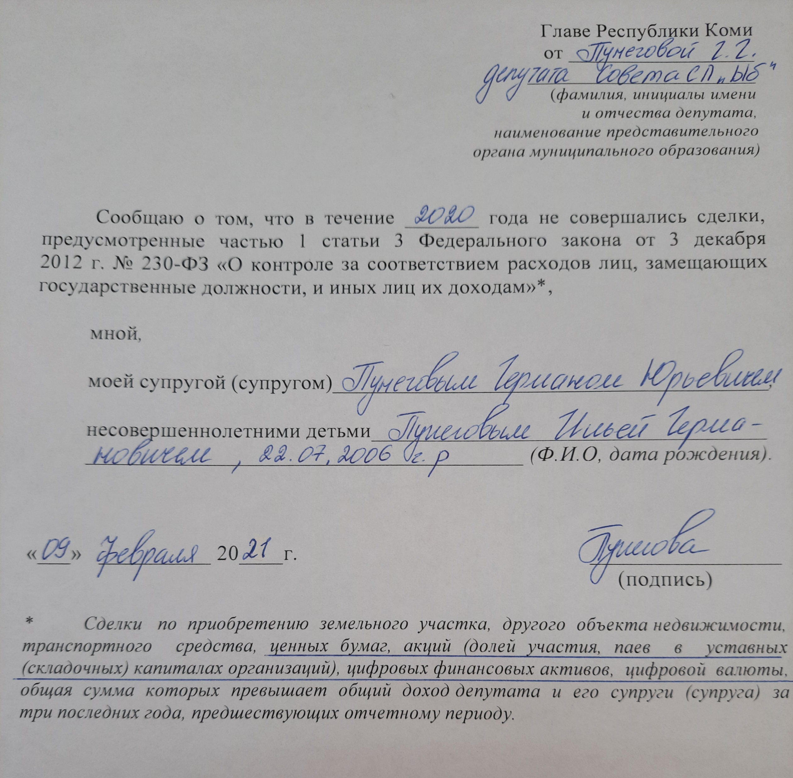
Депутаты Советов СП на НЕпостоянной основе представляют сообщение Главе РК
ФИО пишем полностью, у детей указываем дату рождения
Изменения в форме

Slide 25
Раздел 2 «Сведения о расходах»
НЕ ЗАПОЛНЯЕТСЯ:
земельный участок, другой объект недвижимости, транспортное средство, ценные бумаги, акции (доля участия, пай в уставном (складочном) капитале организации) приобретены в результате совершения безвозмездной сделки (наследование, дарение)
проведена государственная регистрация права на недвижимое имущество без совершения сделки по приобретению данного имущества (например, возведение жилого дома на земельном участке)
если супругой (супругом) осуществлены расходы по соответствующей сделке (сделкам) ДО ВСТУПЛЕНИЯ В БРАК со служащим (работником, депутатом), то в рамках декларационной кампании информация о данной сделке (сделках) не подлежит отражению

Slide 26
РАЗДЕЛ 3. СВЕДЕНИЯ ОБ ИМУЩЕСТВЕ
Сведения об имуществе представляются
по состоянию на ОТЧЕТНУЮ ДАТУ (31.12.2020 г.)
Указанию подлежат все объекты недвижимости независимо от того, когда и где они были приобретены, в том числе принадлежащие на праве собственности ИНДИВИДУАЛЬНОМУ ПРЕДПРИНИМАТЕЛЮ
Цифровые финансовые активы, цифровые права, утилитарные цифровые права, цифровая валюта с 01.01.2021 г. признаются имуществом

Slide 27
Квартиры
на основании правоустанавливающих документов: свидетельство о праве собственности, выписка из ЕГРП, ЕГРН
Гаражи
Организованные места хранения автотранспорта – «гараж», «машино-место (паркинг)»
Земельный участок, на котором расположен гараж, в зависимости от наличия зарегистрированного права собственности подлежит указанию в разделе 3.1 ИЛИ в разделе 6.1
Земля под надземными или подземными гаражными комплексами НЕ указывается
НЕ УКАЗЫВАЕТСЯ земельный участок в рамках ГСК и иных кооперативов в случае отсутствия прав собственности у лица

Slide 28

Заполнение графы «Вид имущества»
индивидуальная
общая долевая
определена
доля
каждого собственника
в справке указывается доля
(1/2, 2/3, 5/9)
общая совместная
без определения долей собственников
в справке указываются сведения об иных собственниках
не допускается объединение нескольких долей одного объекта имущества в качестве единого (каждая доля отражается отдельной строкой согласно правоустанавливающему документу)

Slide 29
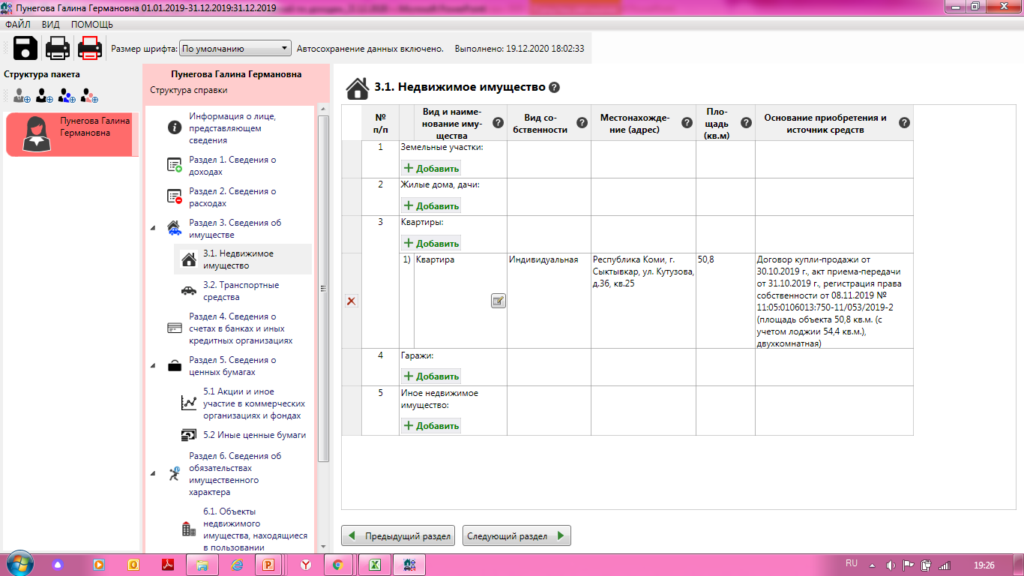

Slide 30
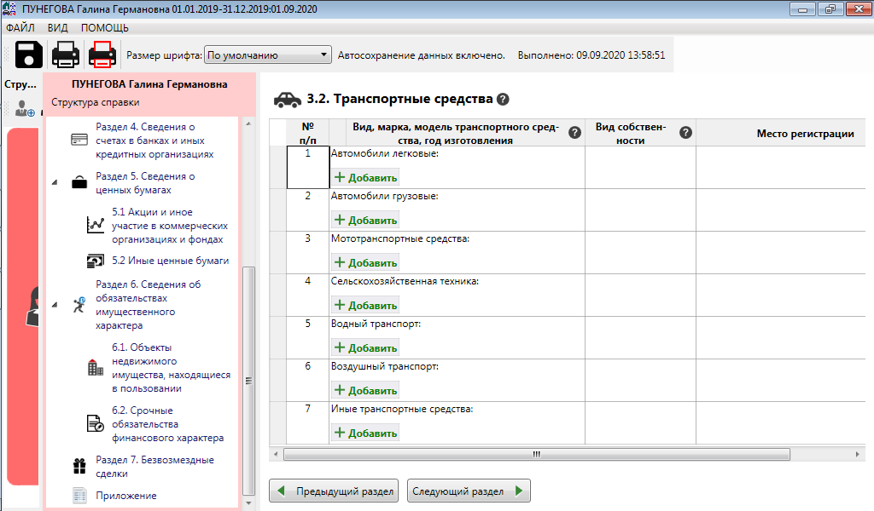
Раздел 3.2 по состоянию на ОТЧЕТНУЮ дату
(31 декабря 2020 г.)

Slide 31
3.2 ТРАНСПОРТНЫЕ СРЕДСТВА
Указываются сведения о транспортных средствах:
находящихся в собственности, независимо от времени и места приобретения (любой субъект РФ и государство)
переданные в пользование по доверенности
находящиеся в угоне
в залоге у банка
полностью негодные к эксплуатации
снятые с регистрационного учета (но не утилизированные в установленном порядке, свидетельство об утилизации отсутствует)
ПРИНАДЛЕЖАЩИЕ ИНДИВИДУАЛЬНОМУ ПРЕДПРИНИМАТЕЛЮ

Slide 32
ПРИМЕР ЗАПОЛНЕНИЯ РАЗДЕЛА 3.2
№ п/п | Вид, марка, модель транспортного средства, год изготовления | Вид собственности | Место регистрации
1 | 2 | 3 | 4
1 | Автомобили легковые: 1)FIAT 178CYN1A Albea, 2008 | индивидуальная | ОГИБДД УМВД РФ по Ижемскому району
2 | Автомобили грузовые
3 | Мототранспорные средства: 1) Снегоход Тайга Варяг 500, 2015 | индивидуальная | Государственная инспекция по надзору за техническим состоянием самоходных машин и других видов техники по Ижемскому району
4 | Сельскохозяйственная техника
5 | Водный транспорт: 1) Моторная лодка Faeton, 2016 | индивидуальная | Центр ГИМС МЧС России по Республике Коми
6 | Воздушный транспорт:
7 | Иные транспортные средства: 1) Прицеп к легковым ТС М3СА817715, 2018 | индивидуальная | ОГИБДД УМВД РФ по Ижемскому району 1187008

Slide 33
В РАЗДЕЛЕ 4 Указывается информация
по состоянию на ОТЧЕТНУЮ ДАТУ
(31 декабря 2020 г.)
счета с нулевым остатком;
счета, совершение операций по которым осуществляется с использованием расчетных (дебетовых) карт, социальных карт, платежных карт для зачисления пенсий
счета (вклады) в иностранных банках, расположенных за пределами России
счета, открытые для погашения кредита
счета, по которым операции совершались с использованием различных карт, в случае их окончания действия, при условии, что счет не закрыт банком по письменному заявлению владельца счета
СЧЕТА ИНДИВИДУАЛЬНОГО ПРЕДПРИНИМАТЕЛЯ (выписка о движении денежных средств не требуется)
НОМИНАЛЬНЫЙ СЧЕТ
СЧЕТ ЭСКРОУ

Slide 34
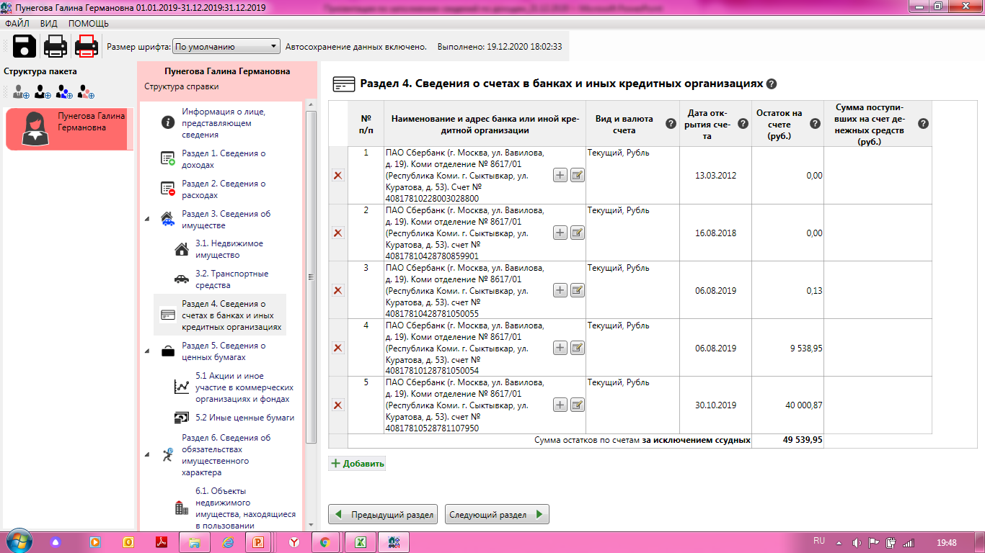

Slide 35
ПРИМЕР ЗАПОЛНЕНИЯ РАЗДЕЛА 4
№ п/п | Наименование и адрес банка или иной кредитной организации | Вид и валюта счета | Дата открытия счета | Остаток на счете (руб.) | Сумма поступивших на счет денежных средств³ (руб.)
1 | 2 | 3 | 4 | 5 | 6
1 | ПАО Сбербанк, Коми отделение 8617/5, Республика Коми, г.Сыктывкар, ул.Бабушкина, д.31, счет № 40807810567894561234 | Текущий, рубль | 08.10.2016 | 36 528,41
2 | АО «Райффайзенбанк», Республика Коми, г.Сыктывкар, ул.Первомайская, д.62, счет № 42307810007894561257 | Депозитный, рубль | 12.03.2008 | 500 000,00 | 10 000 000 Выписка от 21.01.2020 № 123 прилагается на 20 л.

Slide 36
Графа 6 «Сумма поступивших на счет денежных средств» заполняется только в случае, если общая сумма денежных поступлений на счет за отчетный период превышает общий доход лица, сдающего справку, и его супруги (супруги) за 2018, 2019 и 2020 годы (ЗА ОТЧЕТНЫЙ ПЕРИОД И ДВА ПРЕДШЕСТВУЮЩИХ ГОДА)
При этом в данной графе следует сделать специальную пометку «Выписка от ______ N ___ прилагается на ____ л.»
ВЫПИСКА СТАНОВИТСЯ НЕОТЪЕМЛЕМЫМ ПРИЛОЖЕНИЕМ К СПРАВКЕ!!!
В графе «Наименование и адрес банка или иной кредитной организации» рекомендуется указывать юридический адрес отделения кредитной организации, в которой открыт счет

Slide 37
В браке с 01.01.2018 по 31.12.2020
Ваш доход за 2018, 2019, 2020 годы – 6 800 000 рублей
Доход супруги за 2018, 2019, 2020 годы – 4 200 000 рублей
Итого: 11 000 000 рублей > 10 000 000 рублей
НЕ ЗАПОЛНЯЕМ ГРАФУ 6
В браке с 01.01.2018 по 31.12.2020
Ваш доход за 2018, 2019, 2020 годы – 3 800 000 рублей
Доход супруги за 2018, 2019, 2020 годы – 1 200 000 рублей
Итого: 5 000 000 рублей < 10 000 000 рублей
ЗАПОЛНЯЕМ ГРАФУ 6 + ПРИКЛАДЫВАЕМ ВЫПИСКУ
Поступило на счет
10 000 000
В браке 1-2 года или холост (не замужем)
Ваш доход за 2018, 2019, 2020 годы – 6 800 000 рублей
Итого: 6 800 000 рублей < 10 000 000 рублей
ЗАПОЛНЯЕМ ГРАФУ 6 + ПРИКЛАДЫВАЕМ ВЫПИСКУ

Slide 38
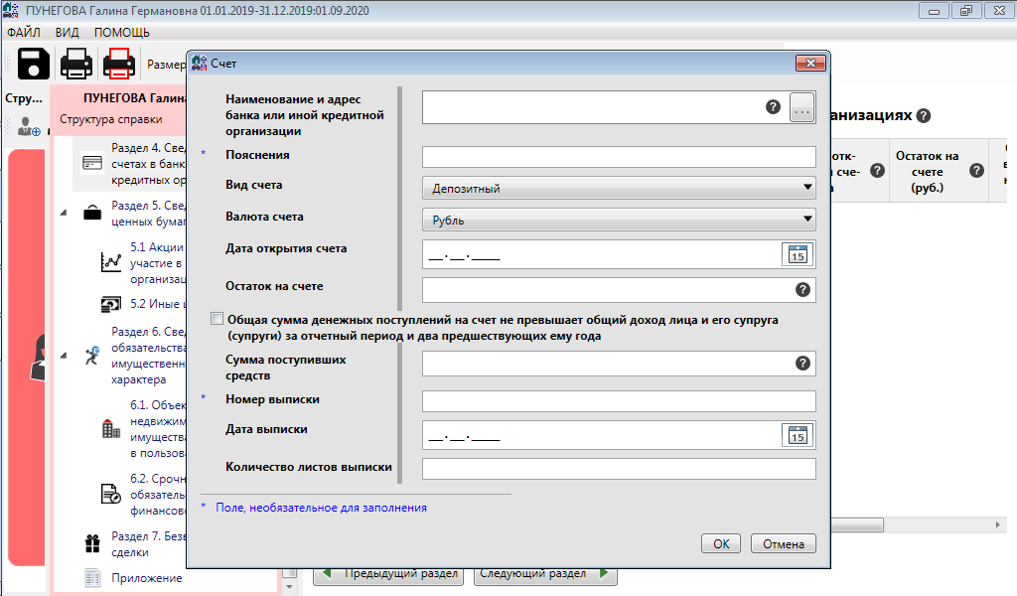
Фактический адрес, где открывали счет
Если сумма поступивших на счет денежных средств не превышает поставить галочку

Slide 39
РАЗДЕЛ 5. СВЕДЕНИЯ О ЦЕННЫХ БУМАГАХ
5.1. «Акции и ИНОЕ УЧАСТИЕ в коммерческих организациях и фондах»
Уставный капитал указывается согласно учредительным документам организации
Если законодательством не предусмотрено формирование уставного капитала, то указывается «0 руб.» (ноль рублей)
Доля участия выражается в процентах от уставного капитала (для АО указывается также номинальная стоимость и количество акций)
В графе «Основание участия» указывается учредительный договор (приватизация, покупка, мена, дарение, наследование и другие акты), а также его реквизиты
Подтверждением права собственности на ценные бумаги, права на которые подлежат учету на счетах депо или лицевых счетах, открытых соответственно депозитариями или держателями реестра, ЯВЛЯЕТСЯ ЗАПИСЬ ПО ТАКИМ СЧЕТАМ В РЕЕСТРЕ

Slide 40
5.2. «Иные ценные бумаги»
К иным ценным бумагам относятся:
вексель,
закладная,
облигация,
сберегательный сертификат,
инвестиционный пай паевого инвестиционного фонда
коносамент
чек
цифровое свидетельство и другие
Государственный сертификат на материнский (семейный) капитал не является ценной бумагой

Slide 41
ПРИМЕР ЗАПОЛНЕНИЯ РАЗДЕЛА 5
5.1. Акции и иное участие в коммерческих организациях и фондах
№ п/п | Наименование и организационно-правовая форма организации | Местонахождение организации (адрес) | Уставный капитал (руб.) | Доля участия | Основание участия
1 | 2 | 3 | 4 | 5 | 6
1 | ОАО «Инвест» | г. Санкт-Петербург, ул. Ленина, 1 | 10 000 000,00 | 1%, 1 000 акций номинальной стоимостью 100,00 руб./шт., на сумму 100 000,00 руб. | Договор дарения от 12.08.2011г.
5.2. Иные ценные бумаги
№ п/п | Вид ценной бумаги | Лицо, выпустившее ценную бумагу | Номинальная величина обязательства (руб.) | Общее количество | Общая стоимость (руб.)
1 | 2 | 3 | 4 | 5 | 6
1 | нет
Итого по разделу 5 “Сведения о ценных бумагах” суммарная декларированная стоимость ценных бумаг, включая доли участия в коммерческих организациях (руб.), 100 000,00

Slide 42
РАЗДЕЛ 6. СВЕДЕНИЯ ОБ ОБЯЗАТЕЛЬСТВАХ ИМУЩЕСТВЕННОГО ХАРАКТЕРА
6.1. «Объекты недвижимого имущества,
находящиеся в пользовании»
Указывается недвижимое имущество
(муниципальное, ведомственное, арендованное), находящееся во временном пользовании лица, сдающего справку, его супруги (супруга), несовершеннолетнего ребенка, а также основание пользования (договор аренды, фактическое предоставление родственником и другие) на отчетную дату

Slide 43
6.1. «Объекты недвижимого имущества,
находящиеся в пользовании»
Указанию подлежат сведения о объектах недвижимости:
1) в которых имеется регистрация (постоянная или временная), но они не принадлежат на праве собственности
2) фактическое место проживания без заключения договора
3) по договору аренды (найма, поднайма)
4) по договорам социального найма
5) объекты незавершенного строительства, используемые для бытовых нужд, но не зарегистрированные в Росреестре
6) земельные участки, на праве пожизненного наследуемого владения
7) объекты в пользование ИНДИВИДУАЛЬНОГО ПРЕДПРИНИМАТЕЛЯ

Slide 44

Раздел 3.1 справки о своих доходах
В раздел 6.1 справки о своих доходах долю супруги вносить НЕ НАДО
½ доли у декларанта
Раздел 3.1 справки о доходах супруги
В раздел 6.1 справки о доходах супруги долю декларанта вносить
НЕ НАДО
½ доли у супруги
В раздел 3.1 справки о своих доходах указать свою
½ долю
В разделе 6.1 справки о своих доходах указать
½ долю брата
(В СЛУЧАЕ фактического ею пользования)
½ доли у декларанта
справка о доходах не заполняется
½ доли у брата
(Метод рекомендации Минтруда России)

Slide 45
ПРИМЕР ЗАПОЛНЕНИЯ РАЗДЕЛА 6
6.1. Объекты недвижимого имущества, находящиеся в пользовании
№ п/п | Вид имущества | Вид и сроки пользо­вания | Основание пользования | Местонахождение (адрес) | Площадь (кв. м)
1 | 2 | 3 | 4 | 5 | 6
1 | Квартира | Безвозмездное пользование, с 2004 г. по бессрочно | Фактическое предоставление Петровым П.И. (дедушка) | Республика Коми, г.Ухта, проспект Ленина, д.1, кв.1 | 67,7

Slide 46
6.2. «Срочные обязательства финансового характера»
Указывается каждое имеющееся НА ОТЧЕТНУЮ ДАТУ срочное обязательство финансового характера на сумму, равную или превышающую 500 000 рублей
Сумма основного обязательства (СУММА ДОЛГА) указывается БЕЗ суммы процентов
ВНИМАНИЕ!!!
РАЗМЕР ОБЯЗАТЕЛЬСТВА (оставшийся непогашенный долг) УКАЗЫВАЕТСЯ С ПРОЦЕНТАМИ!!! (по состоянию на отчетную дату, а не до конца периода кредитования) (Методические рекомендации)

Slide 47
ПРИМЕР ЗАПОЛНЕНИЯ РАЗДЕЛА 6
6.2. Срочные обязательства финансового характера
№ п/п | Содержание обязательства | Кредитор (должник) | Основание возникновения | Сумма обязательства/ размер обязательства по состоянию на отчетную дату (руб.) | Условия обязательства
1 | 2 | 3 | 4 | 5 | 6
1 | Кредит | Кредитор: ВТБ24 (ПАО), 167000, Республика Коми, г. Сыктывкар, ул. Ленина, д.47а | Договор ипотечного кредитования от 31.08.2016 № 524/0600-00256 | 1 500 000,00 / 1 150 000,00 | 11,5 %, залог квартира, находящаяся по адресу: г. Сыктывкар, ул. Катаева, д. 5, кв. 3, созаёмщик супруга Иванова О.М.
С ПРОЦЕНТАМИ!!!
1 138 000 + 12 000

Slide 48
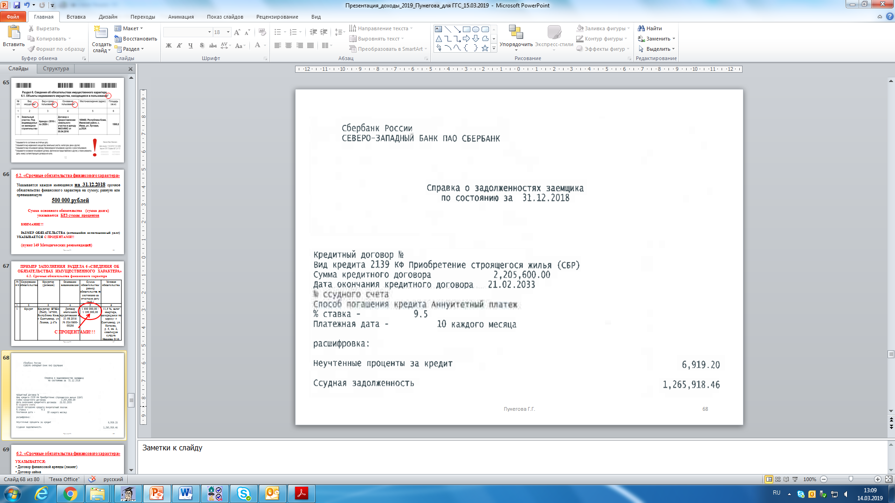
31.12.2020
СУММИРОВАТЬ!!!

Slide 49
6.2. «Срочные обязательства финансового характера» (сумма равна или превышает 500 000 рублей)
Договор финансовой аренды (лизинг)
Договор займа
Договор финансирования под уступку денежного требования
Обязательства, связанные с заключением договора об уступке права требования
Обязательства вследствие причинения вреда (финансовые)
Обязательства по договору поручительства (если у поручителя возникли обязательства, т.е. должник свои обязательства не исполняет)
Обязательства по уплате алиментов
Обязательства по выплате арендной платы и иные
Финансовые обязательства государственной корпорации «Агентство по страхованию вкладов»
предоставленные брокером займы (т.н. "маржинальные сделки")
обязательства по незакрытым сделкам РЕПО и СВОП

Slide 50
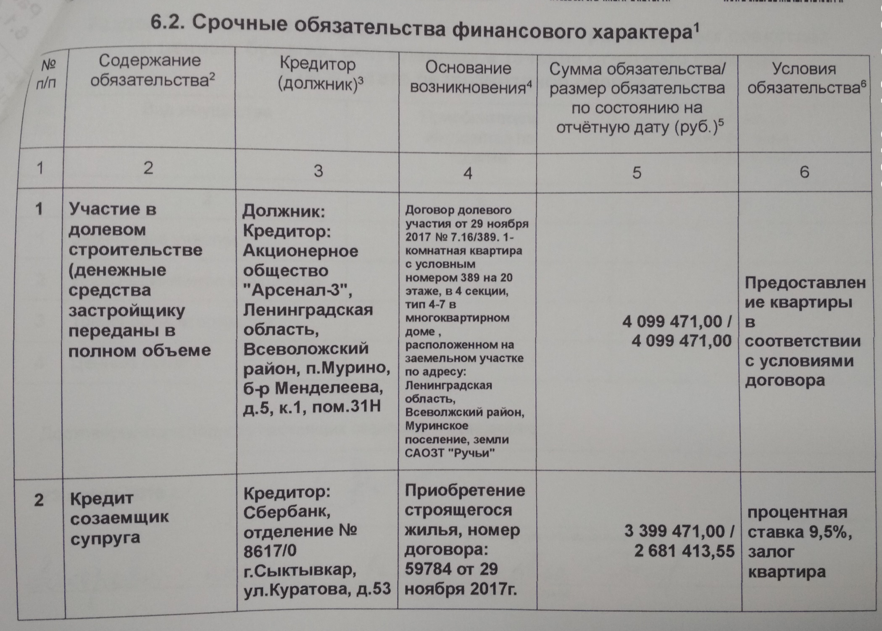

Slide 51
Обязательства в соответствии с Законом Российской Федерации от 27 ноября 1992 года № 4015-1 «Об организации страхового дела в Российской Федерации»
ДОГОВОРА - заключаются на продолжительный период
1. страхование жизни на случай смерти, дожития до определенного возраста или срока либо наступления иного события;
2. пенсионного страхования;
3. страхования жизни с условием периодических страховых выплат (ренты, аннуитетов) и (или) с участием страхователя в инвестиционном доходе страховщика
СПИСОК ЗАКРЫТЫЙ

Slide 52
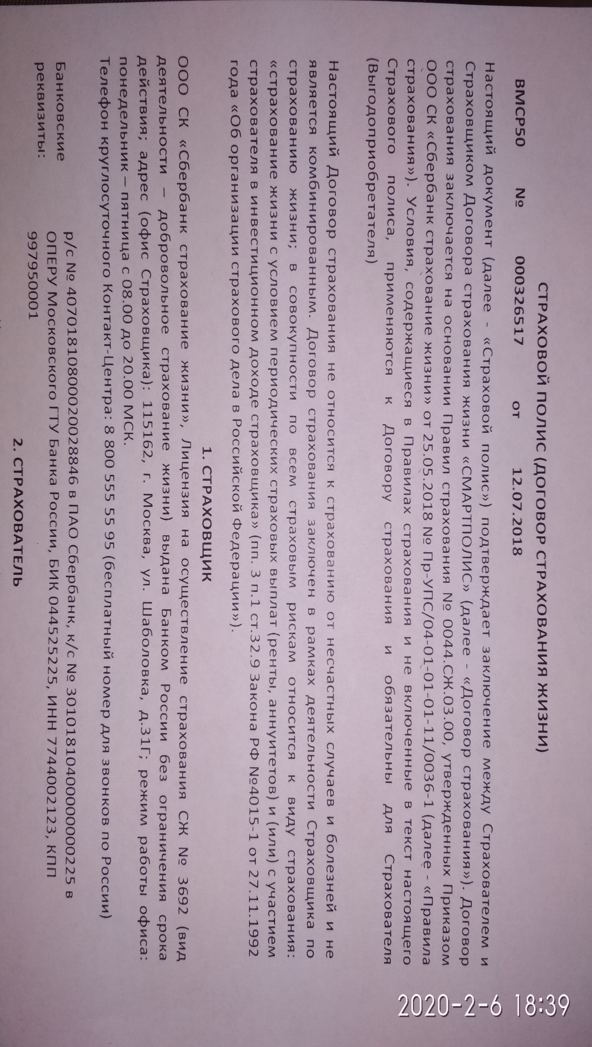

Slide 53
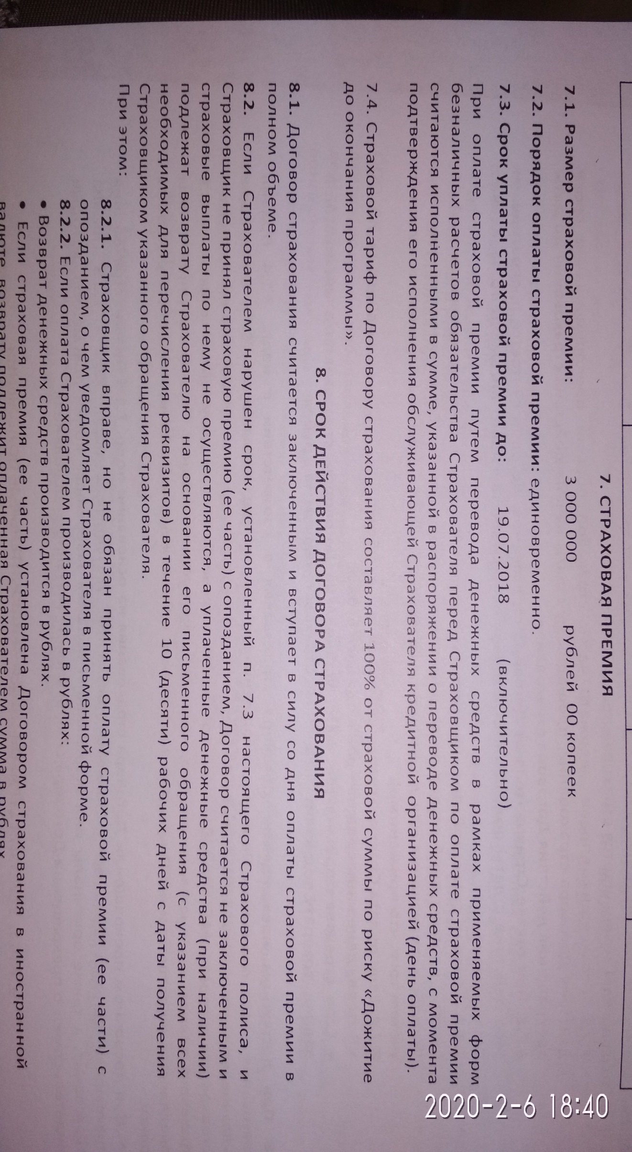

Slide 54
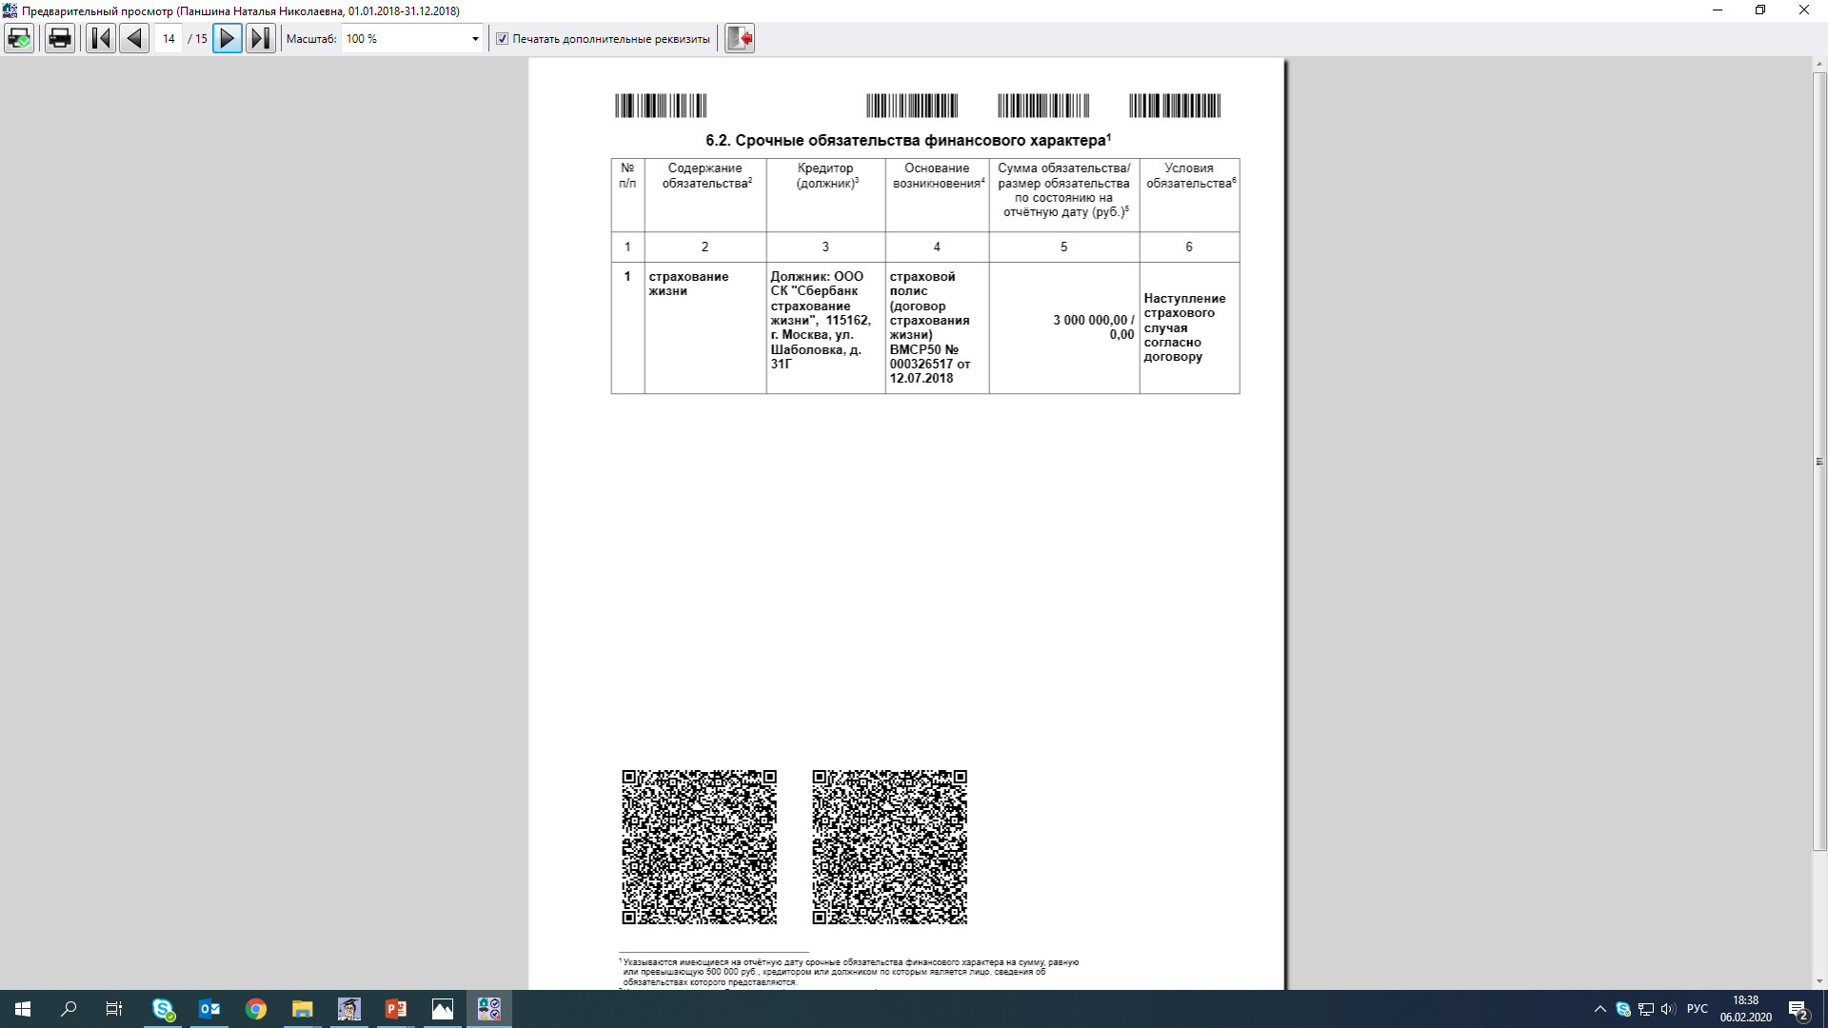

Slide 55
в подразделе 6.2 справки не указываются иные виды страхования, в том числе: КАСКО, ОСАГО, договора страхования, заключенные в рамках договора об ипотеке
договора пенсионного обеспечения в НЕГОСУДАРСТВЕННЫХ ПЕНСИОННЫХ ФОНДАХ не указываются!!!

Slide 56
РАЗДЕЛ 7. СВЕДЕНИЯ О НЕДВИЖИМОМ ИМУЩЕСТВЕ, ТРАНСПОРТНЫХ СРЕДСТВАХ И ЦЕННЫХ БУМАГАХ, ОТЧУЖДЕННЫХ В ТЕЧЕНИЕ ОТЧЕТНОГО ПЕРИОДА В РЕЗУЛЬТАТЕ БЕЗВОЗМЕЗДНОЙ СДЕЛКИ
Безвозмездной признается сделка, по которой предоставляется недвижимое имущество, транспортные средства или ценные бумаги без получения платы или иного встречного предоставления (договор дарения, соглашение о разделе имущества, договор (соглашение) об определении долей, а также брачный договор, который определяет порядок владения ранее совместно нажитого имущества (режим раздельной собственности))
Уничтоженные объекты имущества не подлежат отражению
Договор мены не подлежит отражению, так как он является возмездным

Slide 57
ПРИМЕР ЗАПОЛНЕНИЯ РАЗДЕЛА 7
Сведения указываем в целом за 2020 год
№ п/п | Вид имущества | Приобретатель имущества по сделке | Основание отчуждения имущества
1 | 2 | 3 | 4
1 | Земельные участки нет
2 | Иное недвижимое имущество нет
3 | Транспортные средства 1) Лада Гранта, 2015, ОГИБДД УМВД РФ по г.Сыктывкару | Иванов Сергей Петрович, паспорт 8797 033961, выдан ОВД г. Воркуты 31.03.2005 зарегистрированный по адресу: Республика Коми, г.Ухта, ул.Ленина, д.5, кв.7 | Договор дарения от 27.10.2020
Отчуждение доли имущества в связи с использованием средств (части средств) МСК

Slide 58
Дата и время печати справки НЕ ДОЛЖНЫ ОТЛИЧАТЬСЯ
НЕ ДОПУСКАЮТСЯ дефекты печати в виде полос, пятен
НЕ ДОПУСКАЕТСЯ наличие подписи и пометок на линейных и двумерных штрих-кодах
Листы одной справки НЕ СЛЕДУЕТ менять или вставлять в другие справки, даже если они содержат идентичную информацию
Справки НЕ РЕКОМЕНДУЕТСЯ прошивать и фиксировать скрепкой
ТОЛЬКО ОДНОСТОРОННЯЯ ПЕЧАТЬ

Slide 59
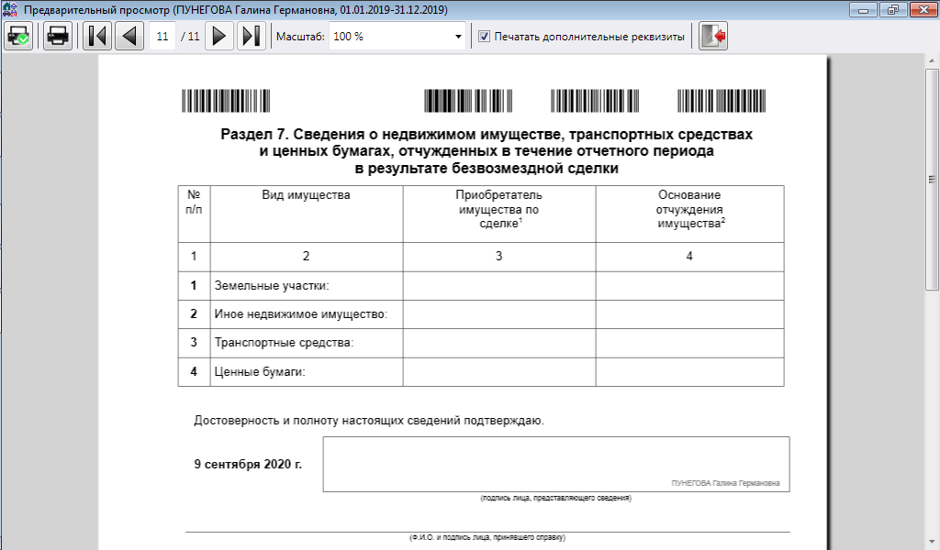
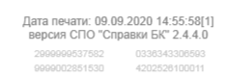
Подписывая справку, Вы подтверждаете достоверность и полноту указанных в ней сведений
ИВАНОВ
1 марта 2021 г.
ДАТЫ НЕ ДОЛЖНЫ ОТЛИЧАТЬСЯ, ВЕРСИЯ 2.4.4
01.03.2021 14:55:58(1)

Slide 60
К цифровой валюте НЕ относятся:
Бонусные баллы;
Бонусы на накопительных дисконтных картах, начисленные банками и иными организациями за пользование услугами, в том числе в виде денежных средств «кэшбэк сервис»
Пример цифровой валюты:
Биткоин
БиткоинКэш
Эфир
НЭО
Ripple
Данные виды котируются на специальных криптовалютных биржах

Slide 61
В настоящее время в России цифровые финансовые активы НЕ выпускаются
Пример:
Биотехнологическая компания Quadrant Biosciences (США) токенизировала свой акционерный капитал (токен – цифровой финансовый актив);
Венчурная компания Blockchain Capital (США) - одна из первых компаний, предложившая свои инвестиционные токены для продажи на рынке;
Российский проект: ГМК «Норильский никель» - в 2020 году создана платформа для выпуска и оборота цифровых прав и позволяющая токенизировать работы и услуги, прошла тестирование Банка России

Slide 62
Указ Президента Российской Федерации от 10 декабря 2020 г. № 778
Уведомление подается при наличии в отношении каждого члена семьи отдельно
(при отсутствии не подается, журналы и расписки об отсутствии не предусмотрены)
лицами, поступающими на службу
лицами, которые переходят с недекларируемой должности на декларируемую
лицами, претендующими на замещение государственной должности РФ, если не установлено иное
иными лицами в соответствии нормативными правовыми актами РФ, изданными в соответствии с пунктом 5 Указа Президента РФ № 778
служащие (депутаты) субъектов
Российской Федерации
работники отдельных категорий организаций и т.д.
Уведомление подается по состоянию на первое число месяца, предшествующего месяцу подачи документов
В рамках декларационной кампании служащие (депутаты) уведомления не подают

Slide 63
УКАЗ ПРЕЗИДЕНТА РОССИЙСКОЙ ФЕДЕРАЦИИ
ОТ 10 ДЕКАБРЯ 2020 Г. № 778
Необходимо самостоятельно ознакомиться с Федеральным законом от 2 августа 2019 года № 259-ФЗ и Федеральным законом от 31 июля 2020 года № 259-ФЗ
К цифровой валюте не относятся бонусные баллы, бонусы на накопительных дисконтных картах, начисленные банками и иными организациями за пользование их услугами, в том числе в виде денежных средств («кешбэк сервис»)
Цифровые финансовые активы, утилитарные цифровые права и цифровая валюта с неоднородными признаками отражаются отдельными позициями
Уведомления подаются в применимых ситуациях до 30 июня 2021 года включительно;
после вступят в силу изменения в форму справки и будет подготовлена обновленная версия СПО «Справки БК»
Вопросы заполнения раздела 2 справки будут отражены в Методических рекомендациях на 2022 год, в настоящее время сведения о расходах на приобретение рассматриваемых активов не представляются

Slide 64
Указ Президента Российской Федерации
от 10 декабря 2020 г. № 778
(уведомление)
Цифровые финансовые активы, цифровые права, включающие одновременно цифровые финансовые активы и иные цифровые права
№ п/п | Наименование цифрового финансового актива или цифрового права | Дата приобретения | Общее количество | Сведения об операторе информационной системы, в которой осуществляется выпуск цифровых финансовых активов
1 | 2 | 3 | 4 | 5
1 | 81-с | 11.11.2020 | 499 | StartEngine Capital, LLC, США, CIK 0001665160
2 | Blockport | 10.12.2020 | 12 | Tokeny sàrl, Люксембург, Registration number: B218805

Slide 65
Указ Президента Российской Федерации
от 10 декабря 2020 г. № 778
(уведомление)
Утилитарные цифровые права
№ п/п | Уникальное условное обозначение | Дата приобретения | Объем инвестиций (руб.) | Сведения об операторе инвестиционной платформы
1 | 2 | 3 | 4 | 5
1 | Заём № 3041814 | 25.08.2020 | 100000,00 | ООО «Поток.Диджитал», ИНН 9701046627 ОГРН 1167746721735
2 | Заём № 3044635 | 03.09.2020 | 125000,00 | ООО «Поток.Диджитал», ИНН 9701046627 ОГРН 1167746721735
3

Slide 66
Указ Президента Российской Федерации
от 10 декабря 2020 г. № 778
(уведомление)
Цифровая валюта
№ п/п | Наименование цифровой валюты | Дата приобретения | Общее количество
1 | 2 | 3 | 4
1 | Bitcoin | 13.06.2020 | 0,01156018
2 | Ethereum | 30.03.2020 | 1,52
3

Slide 67
БЛАГОДАРЮ
ЗА ВНИМАНИЕ!!!

